Slide 1
СОЦИАЛЬНЫЕ РАСХОДЫ НА ДЕТЕЙ ПО РЕГИОНАМ РОССИЙСКОЙ ФЕДЕРАЦИИ ЗА 2022 ГОД Рассчитано по данным, представленным субъектами Российской Федерации в Минфин России в рамках «Информации об объемах бюджетных ассигнований консолидированного бюджета субъектов Российской Федерации, направляемых на государственную поддержку семьи и детей»

Slide 2
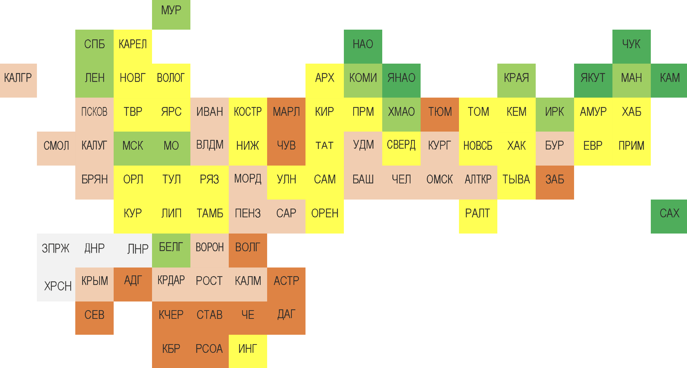
Общие расходы регионов на государственную поддержку семьи и детей в 2022 году
Уровень:
высокий
выше среднего
средний
ниже среднего
низкий
2
н/д

Slide 3
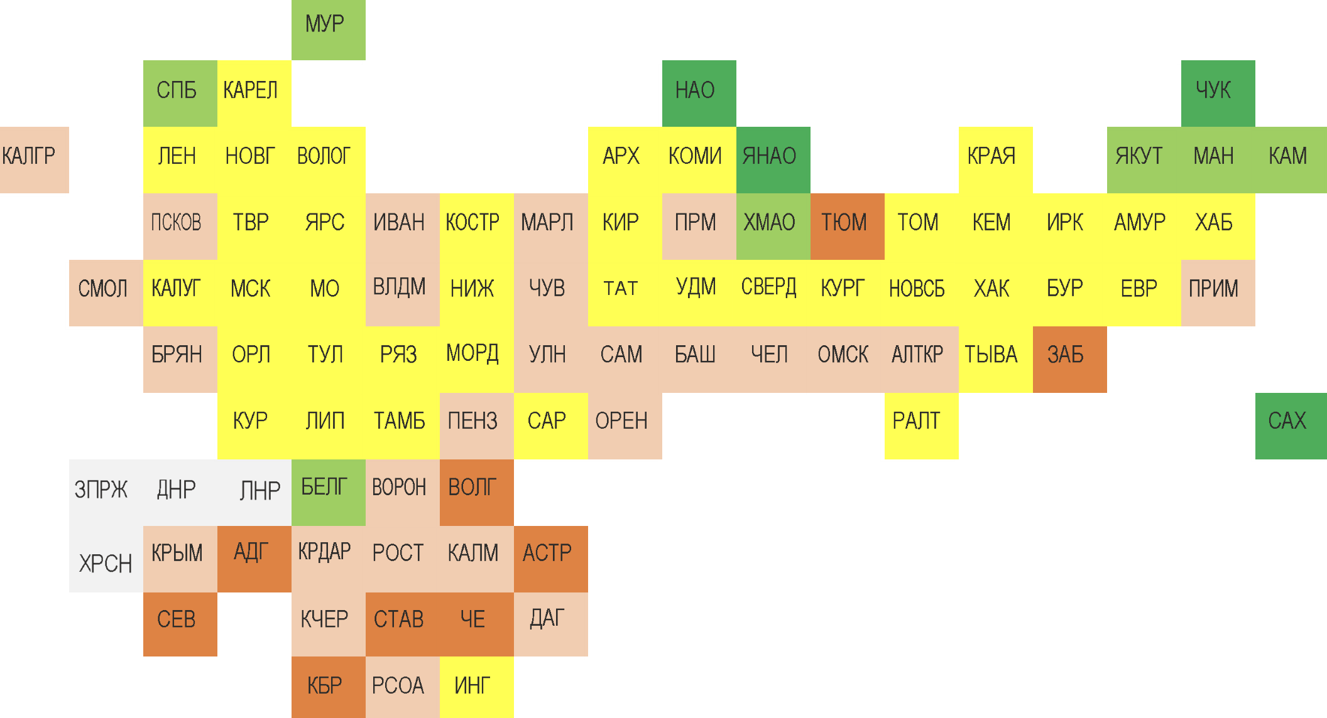
Расходы регионов на государственную поддержку семьи и детей в 2022 году: Образование
Уровень:
высокий
выше среднего
средний
ниже среднего
низкий
н/д
3

Slide 4
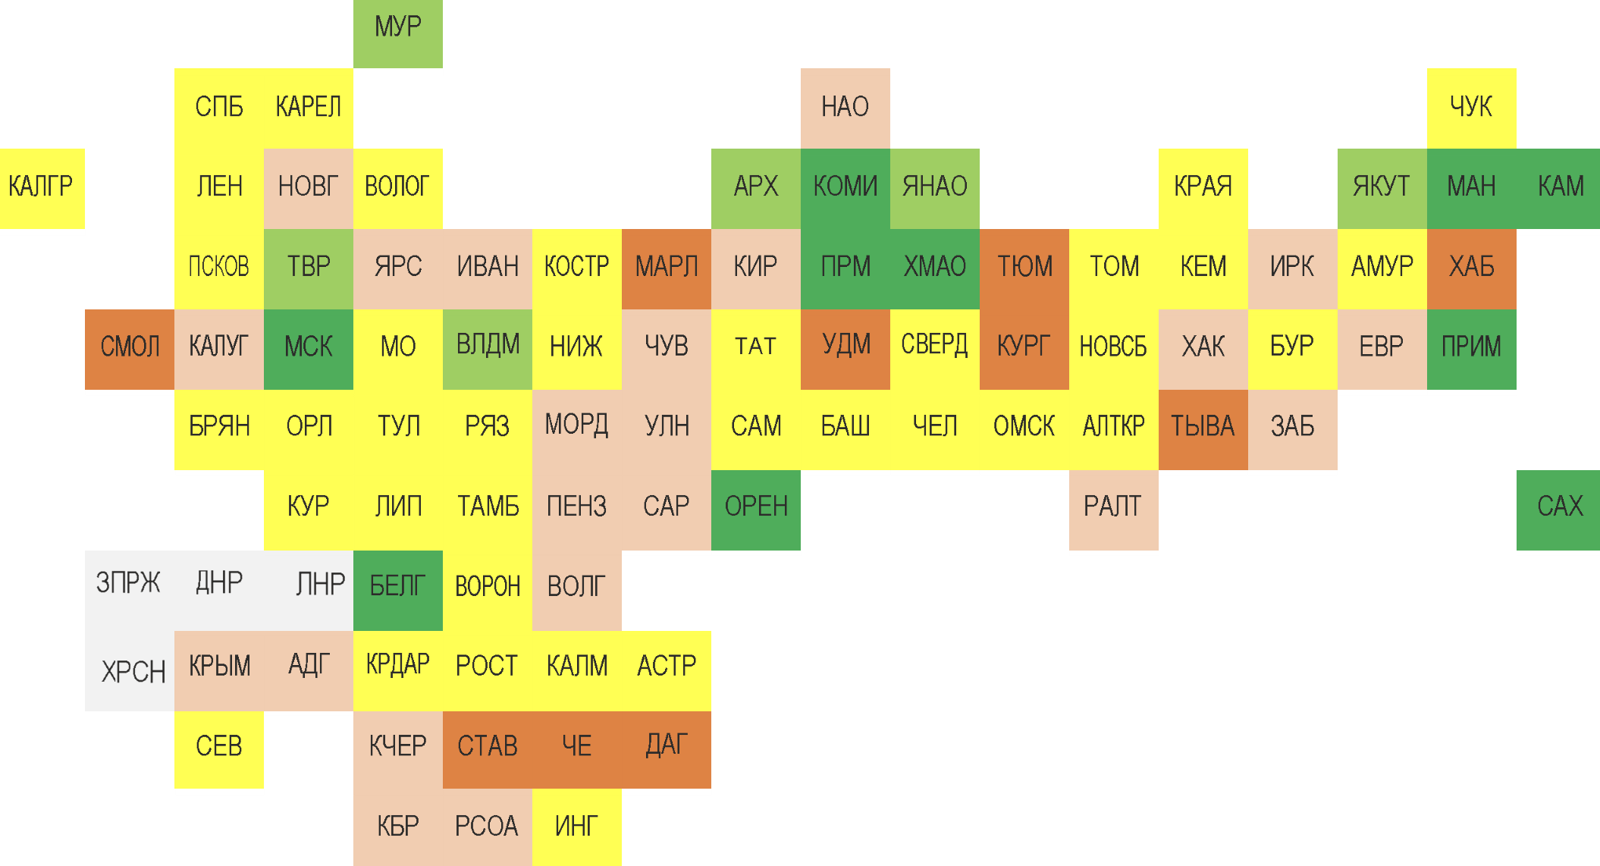
Расходы регионов на государственную поддержку семьи и детей в 2022 году: Здравоохранение
Уровень:
высокий
выше среднего
средний
ниже среднего
низкий
4
н/д

Slide 5
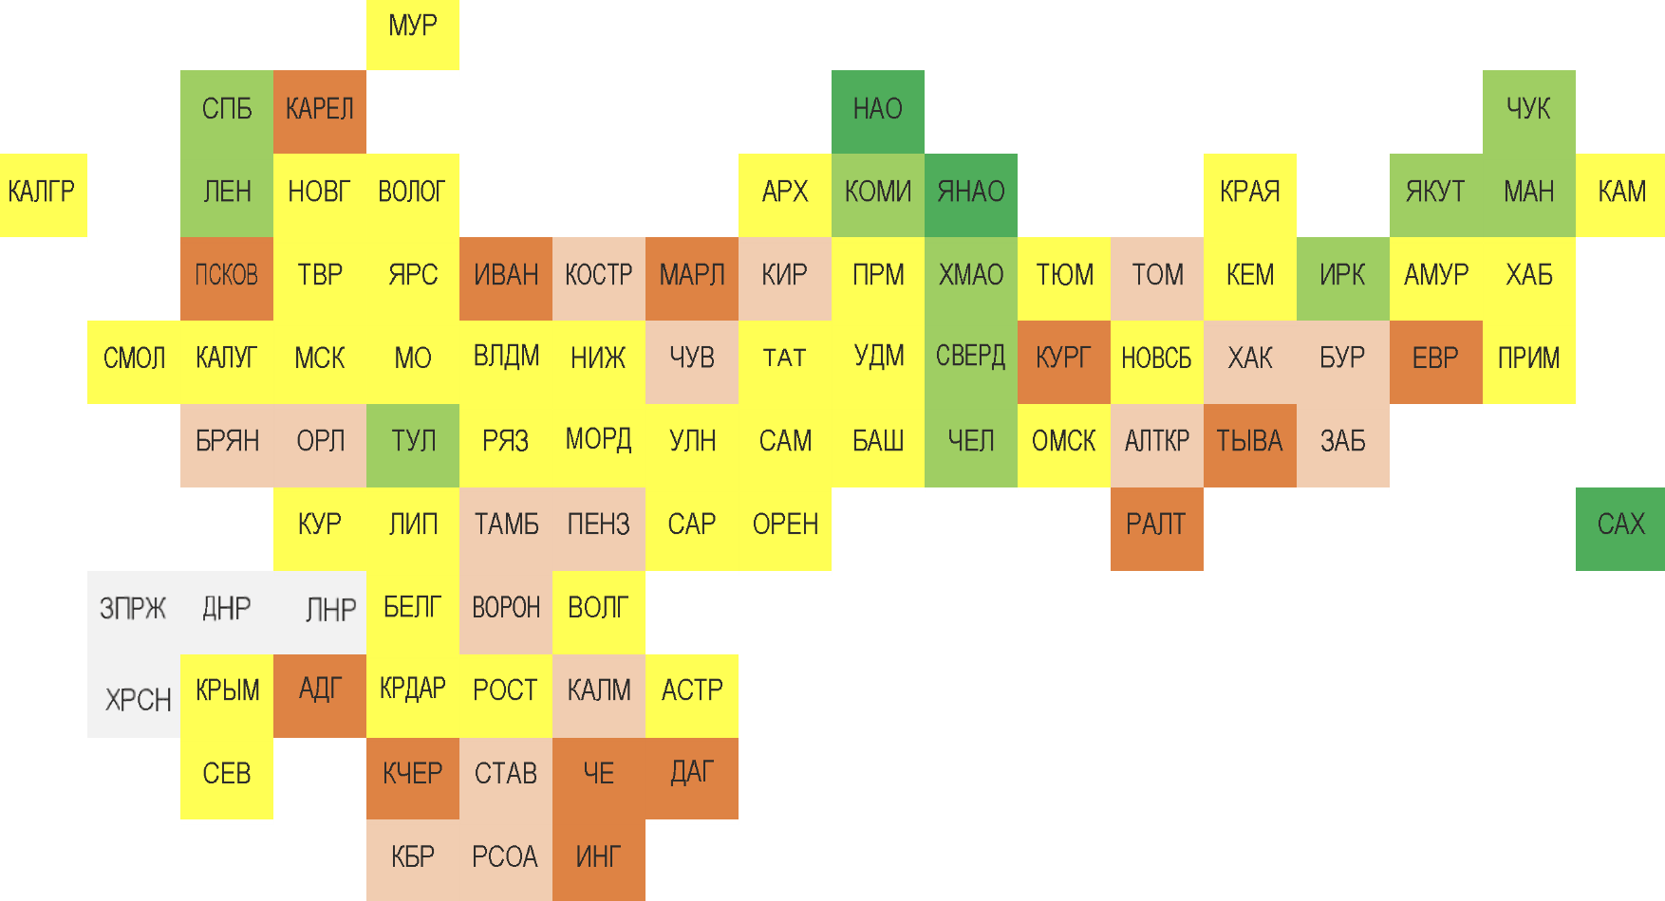
Расходы регионов на государственную поддержку семьи и детей в 2022 году: Соцподдержка населения
Уровень:
высокий
выше среднего
средний
ниже среднего
низкий
5
н/д

Slide 6
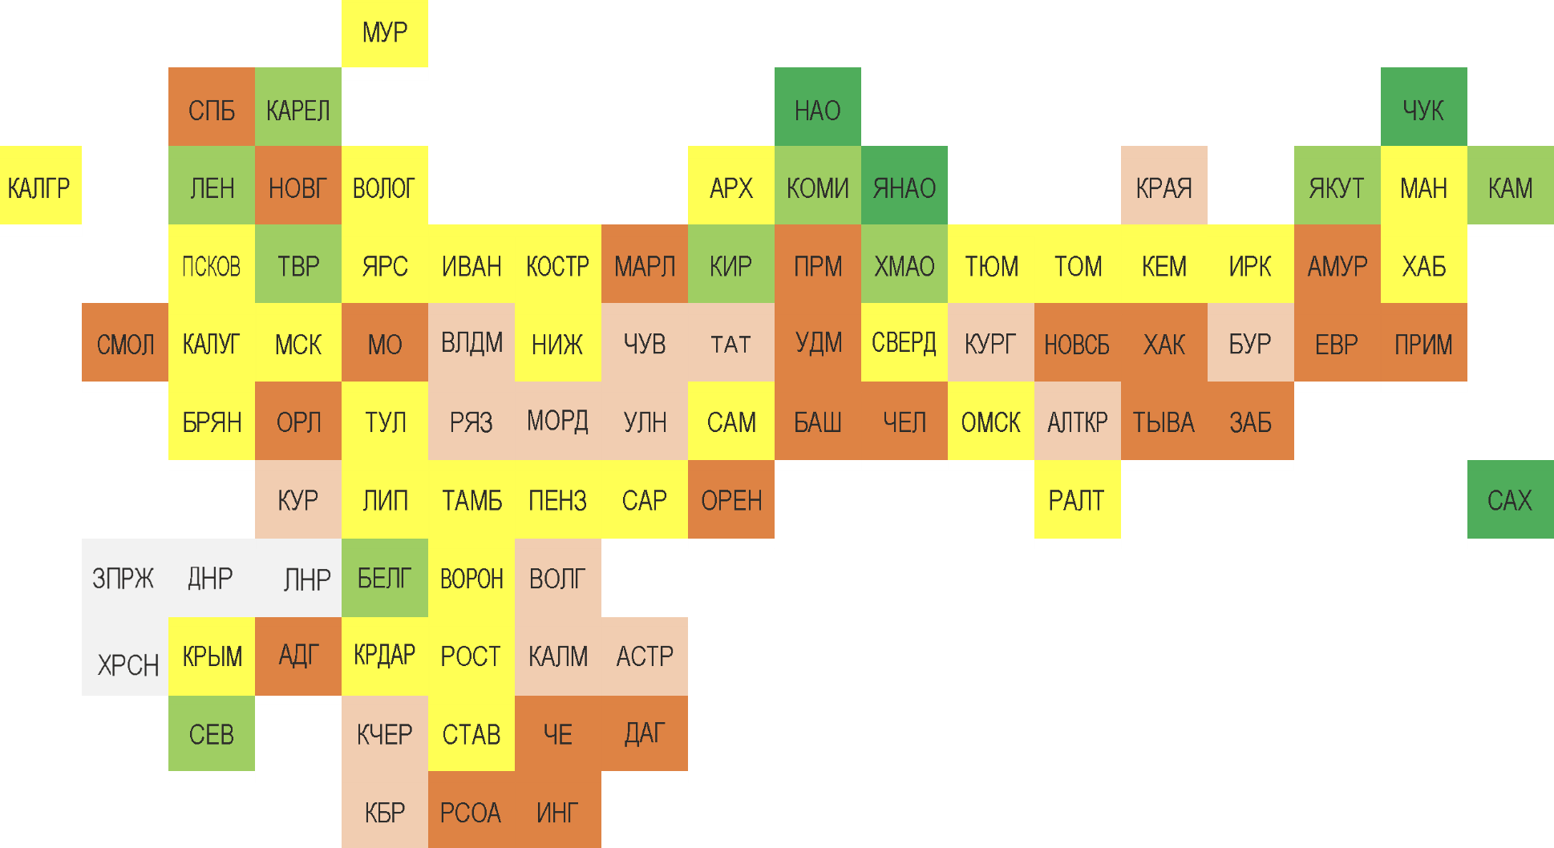
Расходы регионов на государственную поддержку семьи и детей в 2022 году: Политика занятости
Уровень:
высокий
выше среднего
средний
ниже среднего
низкий
6
н/д

Slide 7
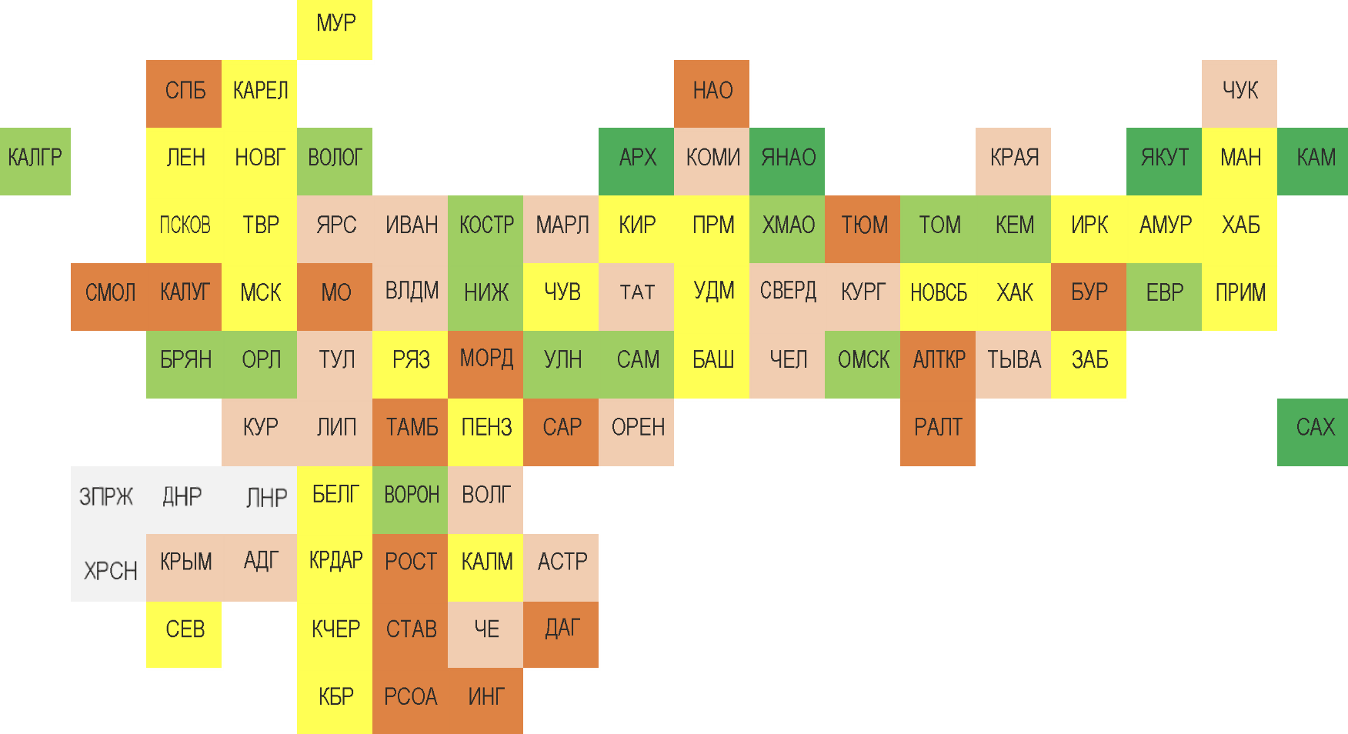
Расходы регионов на государственную поддержку семьи и детей в 2022 году: Культура
Уровень:
высокий
выше среднего
средний
ниже среднего
низкий
7
н/д

Slide 8
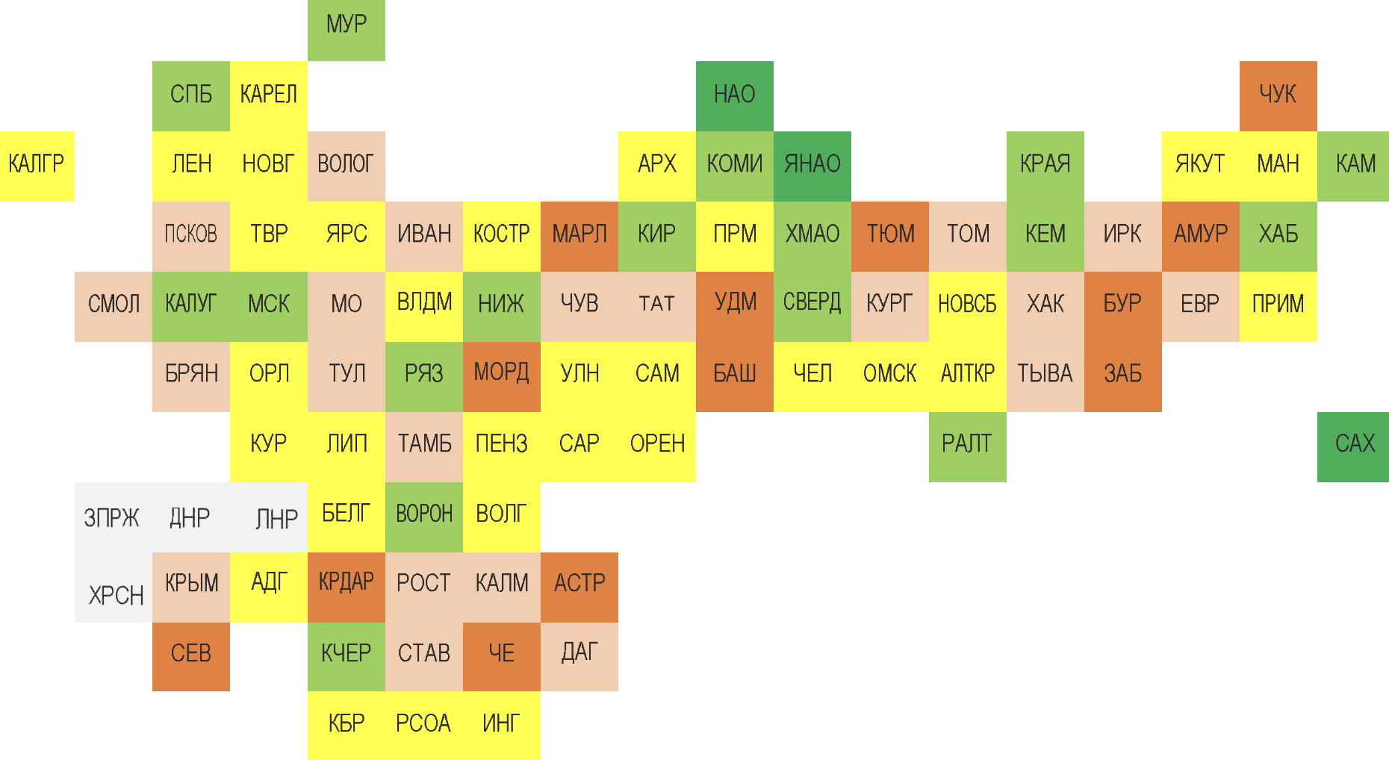
Расходы регионов на государственную поддержку семьи и детей в 2022 году: Физкультура и спорт
Уровень:
высокий
выше среднего
средний
ниже среднего
низкий
8
н/д

Slide 9
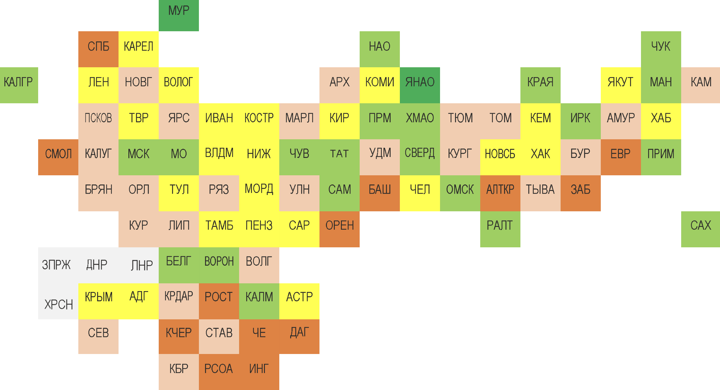
Расходы регионов на государственную поддержку семьи и детей в 2022 году: Молодежная политика
Уровень:
высокий
выше среднего
средний
ниже среднего
низкий
9
н/д

Slide 10
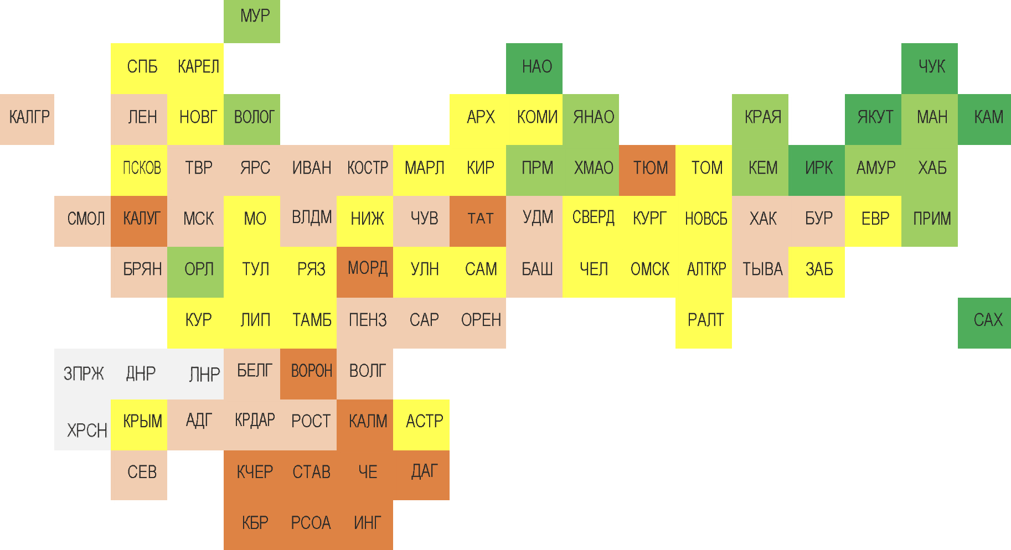
Расходы регионов на государственную поддержку семьи и детей в 2022 году: Поддержка детей-сирот
Уровень:
высокий
выше среднего
средний
ниже среднего
низкий
10
н/д

Slide 11
Москва, 2023

